Slide 1
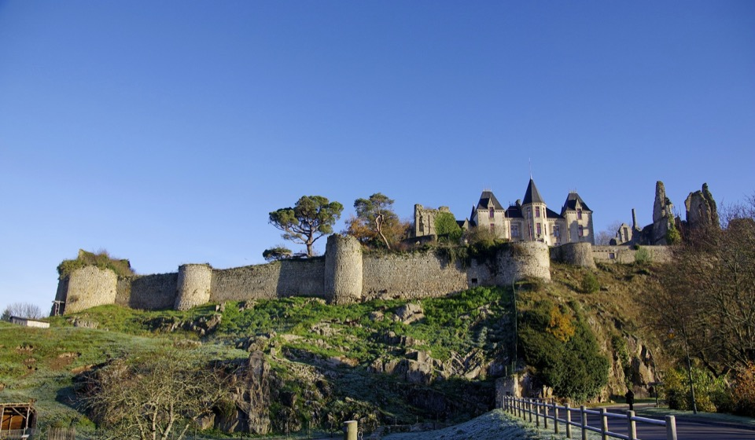



Requalification de deux sites en centre-ville
Bressuire,
Deux-Sèvres
Soutenance de stage de groupe
Romain Lecourieux
Valentin Litalien
Alex Papelian
Flavie Picard
Tuteurs : Mathieu Legay
Christophe Béalu
Nathalie Brevet

Slide 2

Introduction
Quelques données :
Deux-Sèvres
Nouvelle Aquitaine
Plus de 20 000 hab dans le Grand Bressuire
Environ 10 000 hab dans Bressuire Centre
Carte du Grand Bressuire
Localisation de Bressuire en France
Source : fotolia.com
Source : wikimedia.org

Slide 3

Diagnostic à différentes échelles
  La ville et l’agglo
  Les terrains d’étude
  Enjeux et besoins
Benchmarking
  Établissements scolaires
  Centres hospitaliers
Projets
  Le collège
  L’ hôpital

Slide 4
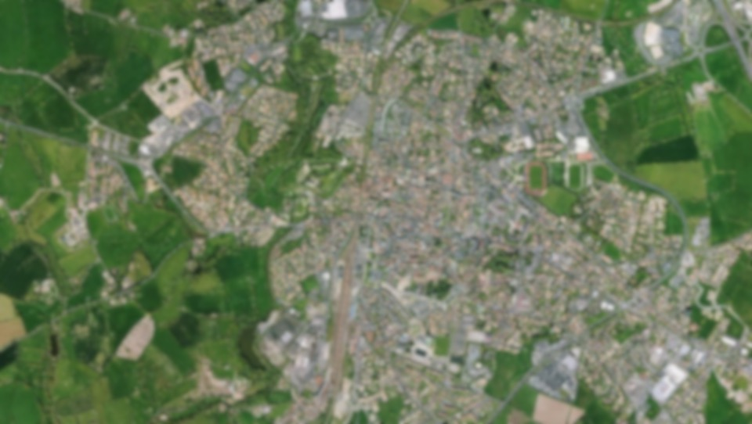
Diagnostic à différentes échelles

Slide 5
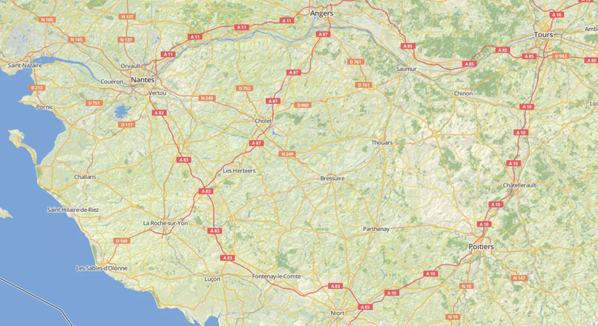
La ville et l’agglo
Quelques données :
1h de Niort
1h de Poitiers
1h10 de Nantes
1h45 de Tours
Présentation du territoire
Bressuire
Source : umap
Diagnostic à différentes échelles
Benchmarking
Projets
Notes:
Flavie

Slide 6
La ville et l’agglo
Quelques données :
Densité moyenne de Bressuire : 105 hab/km² (en 2014)
Une ville « vieillissante » mais dynamique
Source : Insee
Diagnostic à différentes échelles
Benchmarking
Projets
Notes:
Romain

Slide 7
La ville et l’agglo
Une ville « vieillissante » mais dynamique
Indicateurs démographiques de la ville de Bressuire
 | 1968 à 1975 | 1975 à 1982 | 1982 à 1990 | 1990 à 1999 | 1999 à 2008 | 2008 à 2013
Variation annuelle moyenne de la population en % | 2,2 | 1,1 | 0,3 | 0 | 0,5 | 0,4
due au solde naturel en % | 1,2 | 1,1 | 0,6 | 0,4 | 0,3 | 0,3
due au solde apparent des entrées sorties en % | 1 | -0,1 | -0,3 | -0,4 | 0,2 | 0
Source : Insee
Diagnostic à différentes échelles
Benchmarking
Projets
Notes:
Romain

Slide 8
La ville et l’agglo
Quelques données :
Une ville « vieillissante » mais dynamique
Qualifiée de « vieillissante »
+ 60 ans : 29,3% dans le département (2013)
0-19 ans : +2% par rapport à la moyenne régionale
Source : Insee
Diagnostic à différentes échelles
Benchmarking
Projets
Notes:
Romain

Slide 9
La ville et l’agglo
Plus de la moitié des couples n’ont pas d’enfant
Jeunes couples avec enfant → communes limitrophes
Quelques données :
Une ville « vieillissante » mais dynamique
Source : Insee
Diagnostic à différentes échelles
Benchmarking
Projets
Notes:
Romain

Slide 10
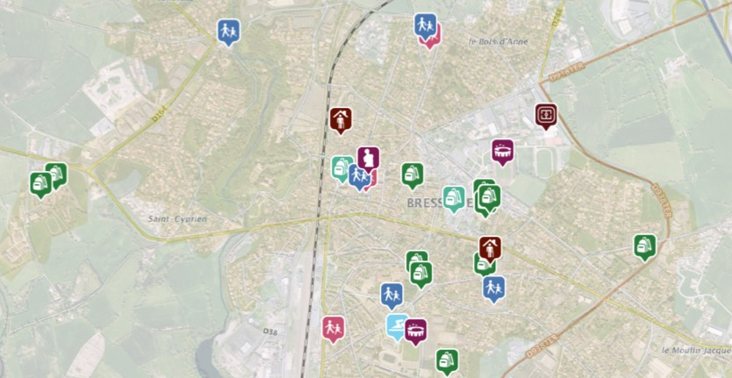
La ville et l’agglo
Quelques données :
Une offre en équipement importante
Une offre sportive très importante représentant plus d’une quinzaine de sports
De nombreuses formations scolaires
Un tissu associatif conséquent
Source : géoportail
Diagnostic à différentes échelles
Benchmarking
Projets
Notes:
Flavie

Slide 11
La ville et l’agglo
Quelques données :
Bressuire : pôle économique des Deux-Sèvres
5256 établissements de moins de 10 salariés contre 5500 au total
Entre Février et Avril 2017 l'indice de dynamisme de Bressuire a atteint 0,94%
Âge moyen des entreprises : 18 ans
2662 entreprises Bressuiraises (99% de PME)
Source : Insee 2013
Diagnostic à différentes échelles
Benchmarking
Projets
Notes:
Valou

Slide 12
La ville et l’agglo
Quelques données :
Bressuire : pôle économique des Deux-Sèvres
5256 établissements de moins de 10 salariés contre 5500 au total
Entre Février et Avril 2017 l'indice de dynamisme de Bressuire a atteint 0,94%
Âge moyen des entreprises : 18 ans
2662 entreprises Bressuiraises (99% de PME)
Source : Insee 2013
Diagnostic à différentes échelles
Benchmarking
Projets
Notes:
Valou

Slide 13
La ville et l’agglo
Une sous-représentation de petit logement
Source : Insee 2013
Diagnostic à différentes échelles
Benchmarking
Projets
Notes:
Alex

Slide 14
La ville et l’agglo
Quelques données :
Une sous-représentation de petit logement
Ménages de plus en plus petits
Peu de vacance
Majoritairement des résidences principales
Source : Insee 2013
Diagnostic à différentes échelles
Benchmarking
Projets
Notes:
Alex

Slide 15
La ville et l’agglo
Quelques données :
Une sous-représentation de petit logement
Plus de jeunes arrivant principalement d’une autre commune
Personne plus âgées restent à Bressuire
Ancrage de la population
Source : Insee 2013
Diagnostic à différentes échelles
Benchmarking
Projets
Notes:
Alex

Slide 16
La ville et l’agglo
Quelques données :
Une sous-représentation de petit logement
Une forte demande de petit logement dans l’agglo et la ville
Beaucoup de grand logement
Indice d'occupation au sein des résidences principales totales | 1-2 personnes (T1-T2) | 3-4 personnes (T3-T4) | 5-6 personnes et + (T5-T6 et +) | Total
Logements | 3269 | 16400 | 10581 | 30250
Ménages | 18572 | 8495 | 2553 | 29620
Demande/offre | 5,7 | 0,5 | 0,2 | 1,0
Source : Filocom
Diagnostic à différentes échelles
Benchmarking
Projets
Notes:
Alex

Slide 17
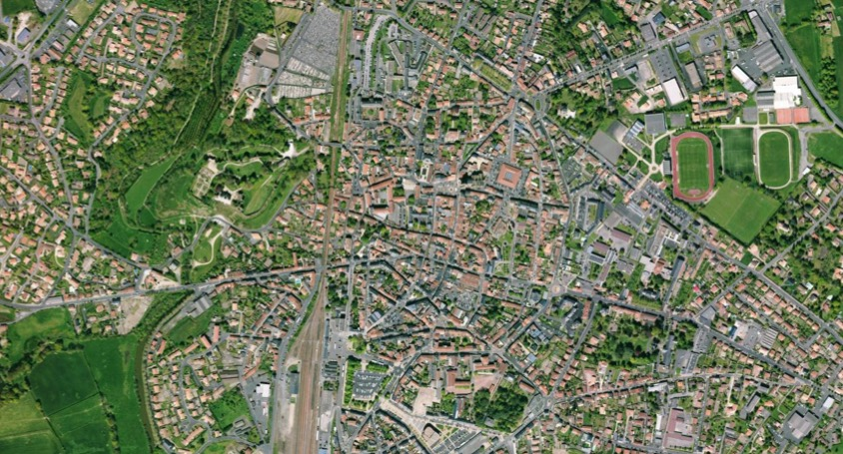
La ville et l’agglo
Bressuire
Un cadre naturel autour d’un centre ville en manque d’espaces verts
Source : géoportail
Diagnostic à différentes échelles
Benchmarking
Projets

Slide 18
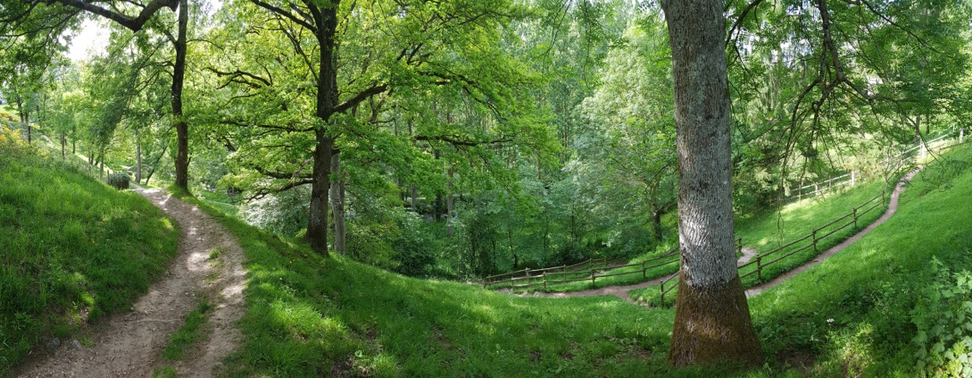
La ville et l’agglo
Un cadre naturel autour d’un centre ville en manque d’espaces verts
La Coulée Verte
Photo personnelle
Diagnostic à différentes échelles
Benchmarking
Projets
Notes:
Flavie

Slide 19
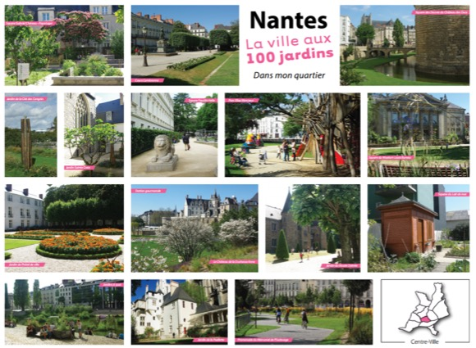
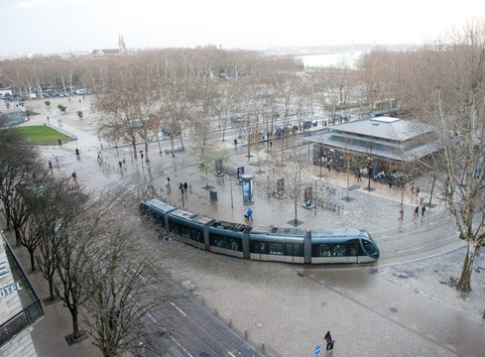
La ville et l’agglo
Un cadre naturel autour d’un centre ville en manque d’espaces verts
Nantes
Bordeaux
Source : Nantes-tourisme
Source : 20minutes
Diagnostic à différentes échelles
Benchmarking
Projets
Notes:
Flavie

Slide 20
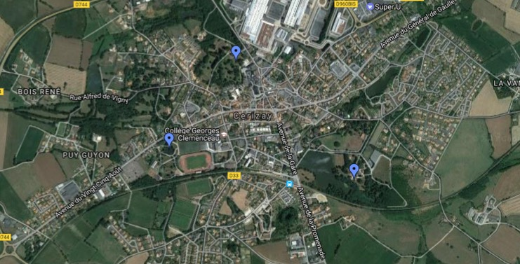
La ville et l’agglo
Quelques données :
Un cadre naturel autour d’un centre ville en manque d’espaces verts
3 parcs
5 hectares entretenus
6 hectares avec les terrains sportifs
8 hectares avec une étendue d’eau
Cerizay :
Source : cerizay.fr
Diagnostic à différentes échelles
Benchmarking
Projets
Notes:
Flavie

Slide 21
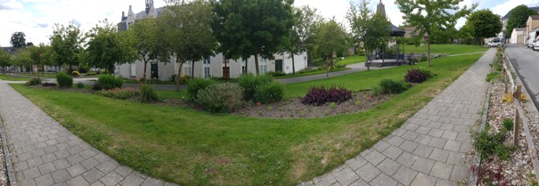
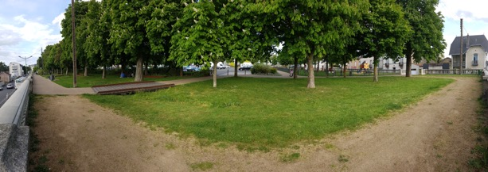
La ville et l’agglo
Un cadre naturel autour d’un centre ville en manque d’espaces verts
Place du Millénaire
Photo personnelle
Place St Jacques
Photo personnelle
Diagnostic à différentes échelles
Benchmarking
Projets
Notes:
Flavie

Slide 22
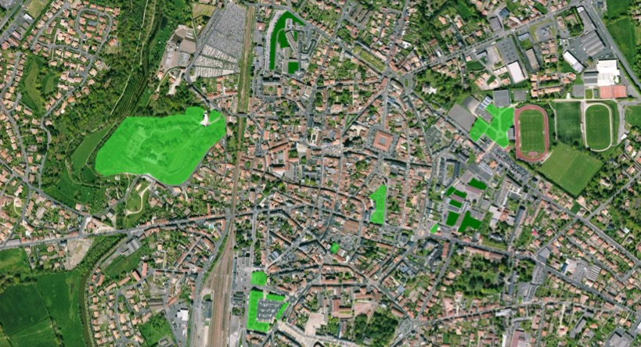
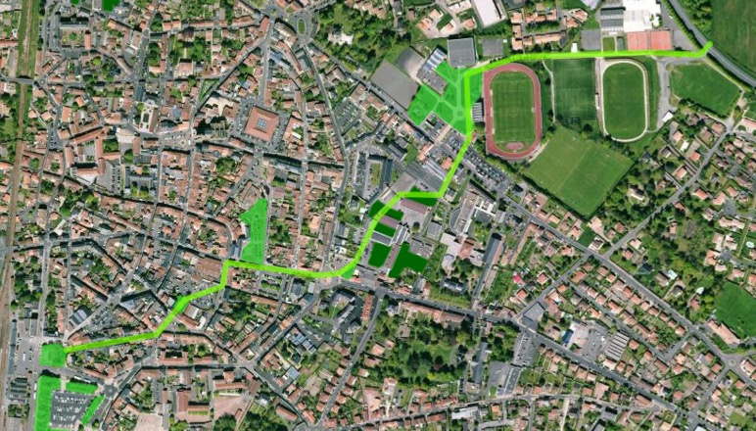
La ville et l’agglo
Bressuire
Un cadre naturel autour d’un centre ville en manque d’espaces verts
Peu d’appropriation
de l’espace public
Possibilité d’une trame verte en ville
Source : géoportail
Diagnostic à différentes échelles
Benchmarking
Projets
Notes:
Flavie

Slide 23
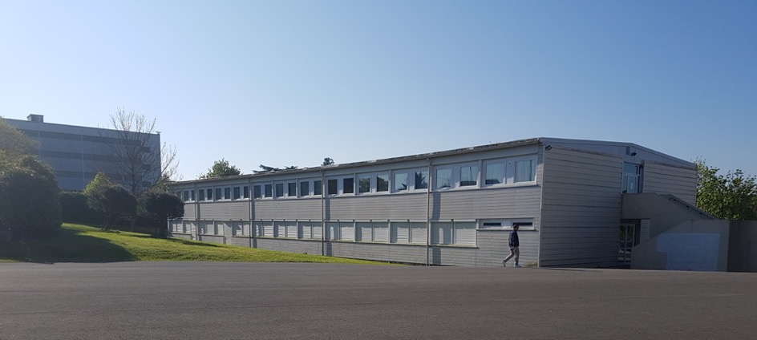
Les terrains d’étude : le collège
Quelques données :
2,5ha
Capacité 900 élèves
(actuellement 660 élèves)
Présentation du site
Photo personnelle
Diagnostic à différentes échelles
Benchmarking
Projets
Notes:
Flavie

Slide 24
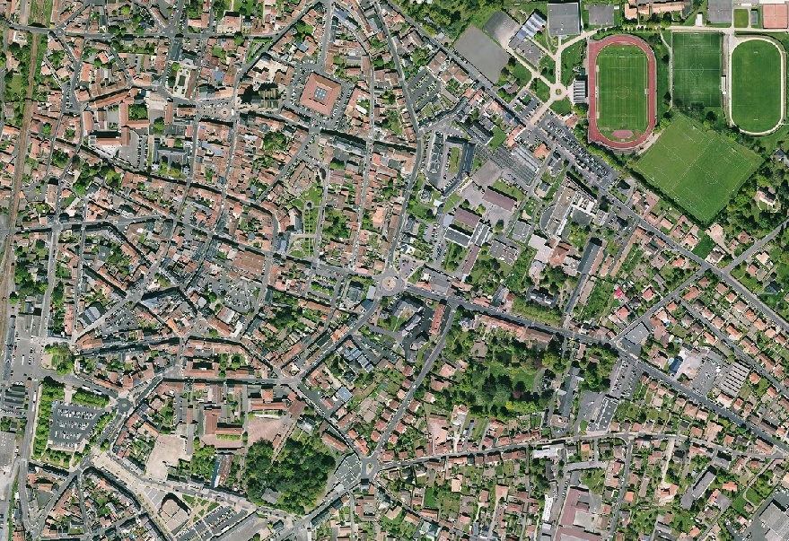

Les terrains d’étude : le collège
Légende :
Quelques données :
Collège
Entrée
Axe circulation
Analyse de l’environnement : localisation et accessibilité
Plein centre ville
Proche rue commerçante et marché
Proche équipements sportifs
Diagnostic à différentes échelles
Benchmarking
Projets
Notes:
Alex

Slide 25
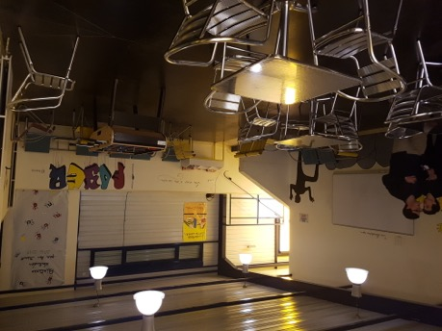
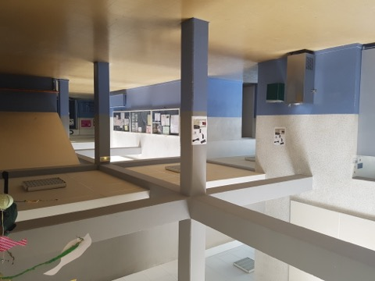
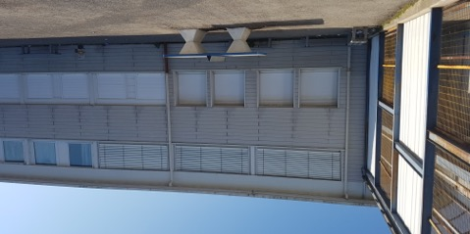
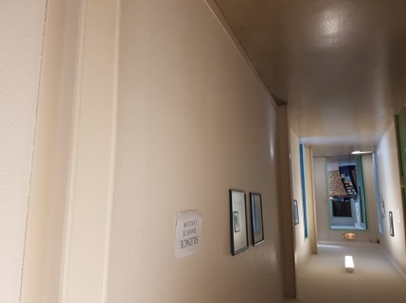
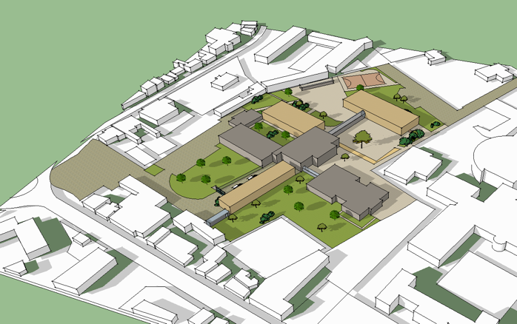
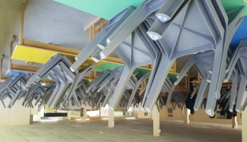
Les terrains d’étude : le collège
Quelques données :
Analyse du bâti
Bâtiments 1986
Hall + CDI
Bâtiment de cours
Bâtiment 1967
Administration
Architecture pailleron
Très amianté
Visé à la destruction
Bâtiment 2006
Foyer des élèves
Salle polyvalente
Bâtiments 1967
Salles de cours
Réfectoire
Amiantés (sauf refectoire)
Photos et réalisation personnelle
Diagnostic à différentes échelles
Benchmarking
Projets
Notes:
Alex

Slide 26
Les terrains d’étude : le collège
Les atouts et les contraintes du site
Atouts | Contraintes
Deux axes routiers | Accès peu visibles
Services proches | Bâtiments vétustes
Grande surface disponible | Stationnement
Zone scolaire | Dénivelé
Diagnostic à différentes échelles
Benchmarking
Projets
Notes:
Romain

Slide 27
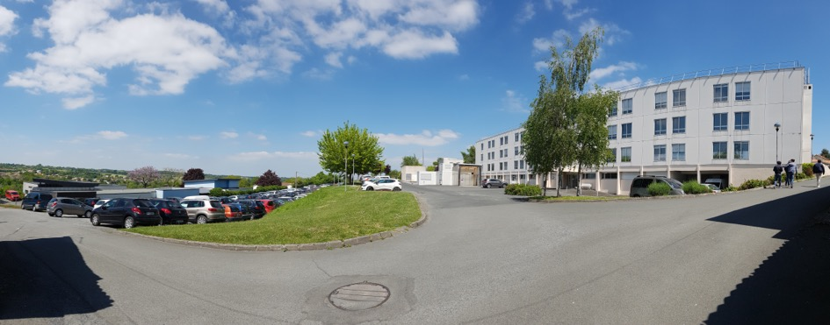
Les terrains d’étude : l’hôpital
Quelques données :
3,25ha
6500m2 de stationnement
Présentation du site
Photo personnelle
Diagnostic à différentes échelles
Benchmarking
Projets
Notes:
Alex

Slide 28
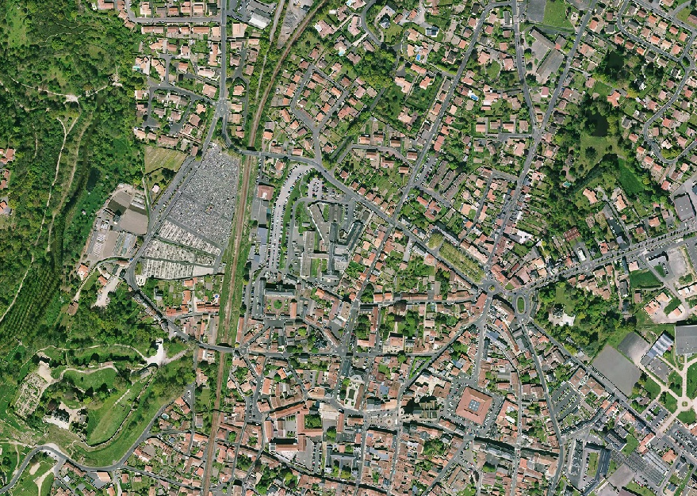

Les terrains d’étude : l’hôpital
Légende :
Quelques données :
Hôpital
Entrée
Axe circulation
Analyse de l’environnement : localisation et accessibilité
Plein centre ville
Axe routier important proche
Plusieurs accès
Proche arrêt de bus
Diagnostic à différentes échelles
Benchmarking
Projets
Notes:
Alex

Slide 29
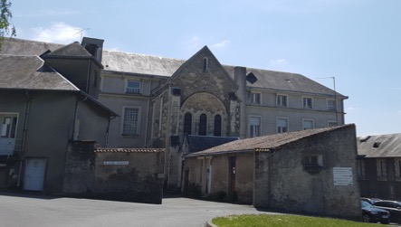
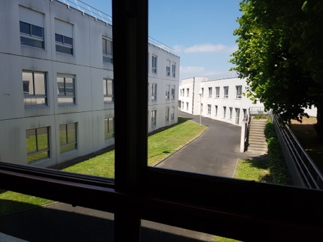
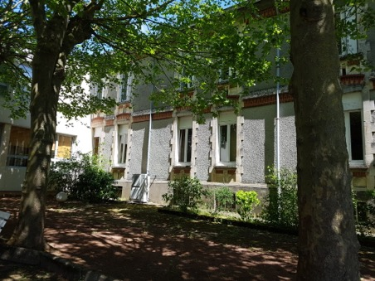
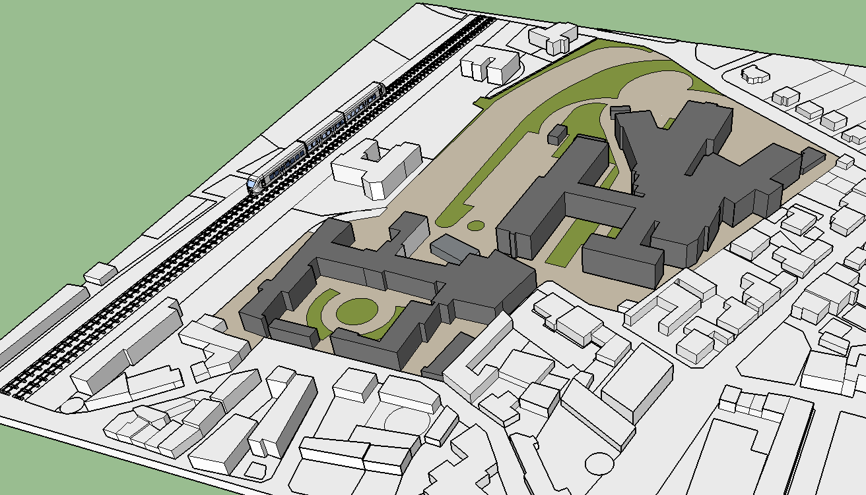
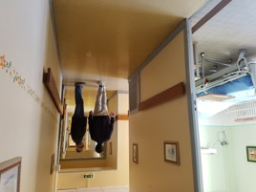
Les terrains d’étude : l’hôpital
Quelques données :
Analyse du bâti
Ailes de l’hôpital
Parties les plus récentes
Etat convenable
Bâtiment administratif
Bâtiment ancien avec du cachet
Enjeu patrimonial
La Maisonnée
Bâtiment le plus ancien et le plus abimé
Enjeu patrimonial
Photos et réalisation personnelle
Diagnostic à différentes échelles
Benchmarking
Projets
Notes:
Alex

Slide 30
Les terrains d’étude : l’hôpital
Les atouts et les contraintes du site
Atouts | Contraintes
Accessibilité | Grands bâtiments très spécifiques
Stationnement au sein de la parcelle | Foncier appartenant à l’Etat
Grande surface disponible
Bâti en bon état
Diagnostic à différentes échelles
Benchmarking
Projets
Notes:
Romain

Slide 31
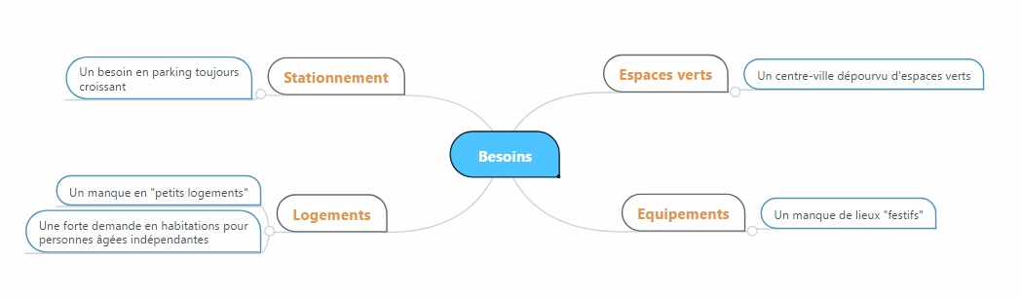
Besoins
Diagnostic à différentes échelles
Benchmarking
Projets
Notes:
Romain

Slide 32
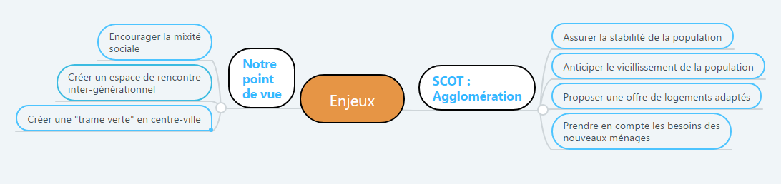
Enjeux
PLH :
Développer une offre de logement et l’orienter vers la réhabilitation de l’existant
Assurer l’animation et l’attractivité des centres-villes et centres-bourgs
Maîtriser la qualité des opérations et la consommation foncière par un accompagnement et une orientation active des projets
Mieux répondre aux besoins en logements et structures d’hébergement spécifiques
Diagnostic à différentes échelles
Benchmarking
Projets
Notes:
Romain

Slide 33
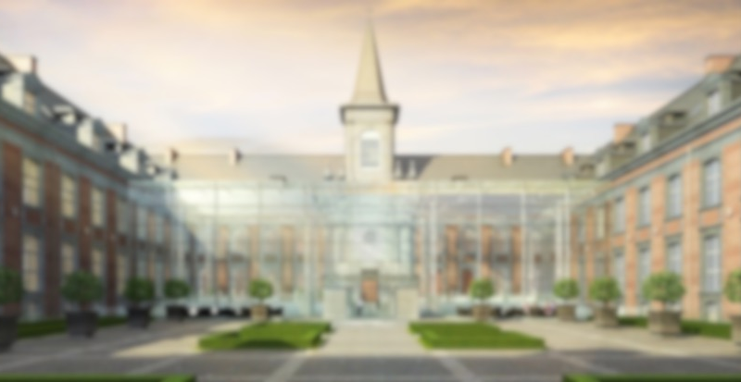
Benchmarking des projets de requalification

Slide 34
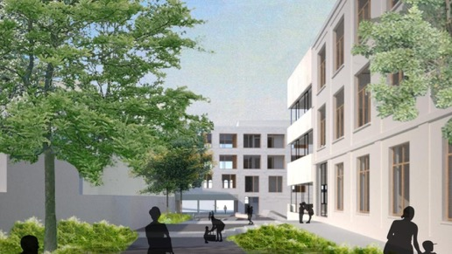
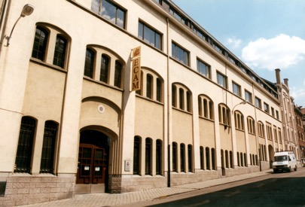
Établissements scolaires
Réhabilitation
Données techniques :
Saint-Gilles
Détails de l’opération :
un parc de 2.000 m2 ;
une crèche ;
Durée des travaux :
2 ans
Coût des travaux :
16 millions d’euros
Surface de la parcelle :
5 000m²
Nombre d’habitants :
13 000 habitants
une cuisine centrale ;
une maison des jeunes ;
des salles de sport.
Source: http://www.irismonument.be
Source: https://contratsdequartiers1060.wordpress.com
Diagnostic à différentes échelles
Benchmarking
Projets

Slide 35
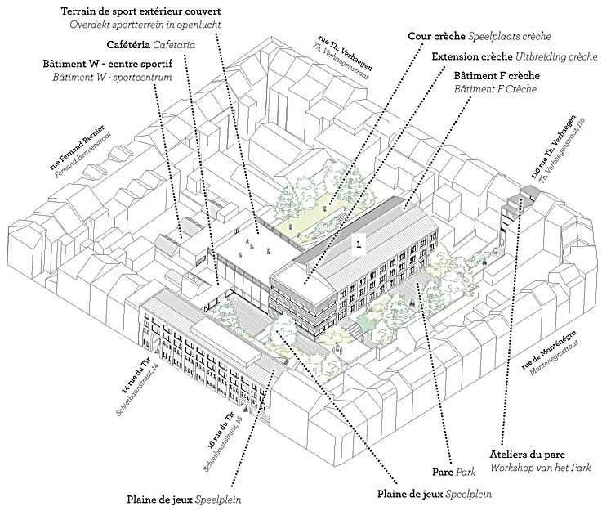
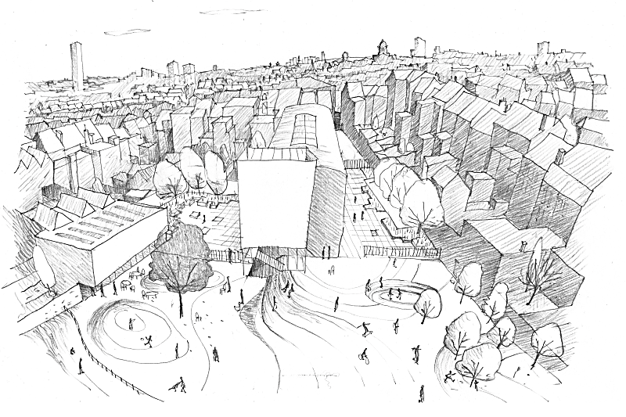
Établissements scolaires
Réhabilitation
Données techniques :
Saint-Gilles
Durée des travaux :
2 ans
Coût des travaux :
16 millions d’euros
Surface de la parcelle :
5 000m²
Nombre d’habitants :
13 000 habitants
Source : http://www.zigzag-architecture.com
Diagnostic à différentes échelles
Benchmarking
Projets

Slide 36
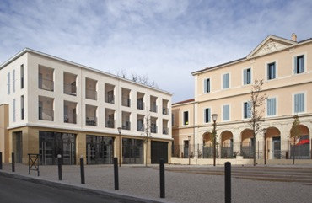
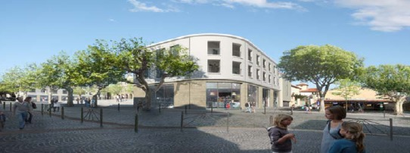
Établissements scolaires
Réhabilitation
Données techniques :
La Ciotat
Détails de l’opération :
programme mixte de logements libres et sociaux ;
une place publique ;
des commerces ;
un parking semi-enterré.
Durée des travaux :
1 an et demi
Coût des travaux :
4,5 millions d’euros
Ancienne école de garçon de 1870
Source : http://www.servirlepublic.fr
Source : http://www.sogima.fr
Diagnostic à différentes échelles
Benchmarking
Projets

Slide 37
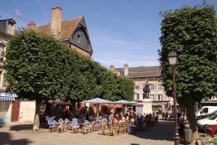
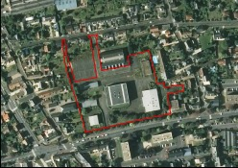
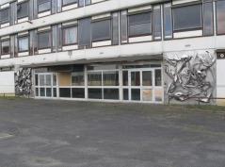
Établissements scolaires
Destruction
Données techniques :
Surface de la parcelle :
1,2 ha
Des caractéristiques similaires à notre étude :
Collège de type Pailleron
Collège situé en cœur de ville
Commune de 16 800 habitants
Vendôme
Détails de l’opération :
logements ;
hébergements spécialisés ;
commerces ou services ;
square.
Source : www.vendome.eu
Diagnostic à différentes échelles
Benchmarking
Projets

Slide 38
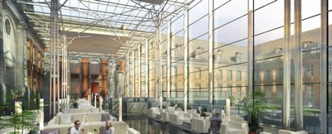
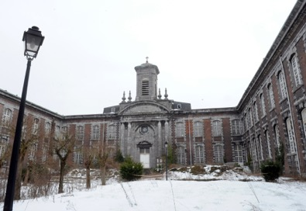

Centres hospitaliers
Réhabilitation
Données techniques :
Valenciennes
Détails de l’opération :
hôtel de luxe (espaces affaires, centre de bien-être, boutique, restaurant...) ;
logements de standing.
Durée des travaux :
2 ans
Surface :
14 000 m²
Coût des travaux :
70 millions d’euros
Source : http://www.valenciennes-metropole.fr
Source : http://www.pss-archi.eu
Diagnostic à différentes échelles
Benchmarking
Projets

Slide 39
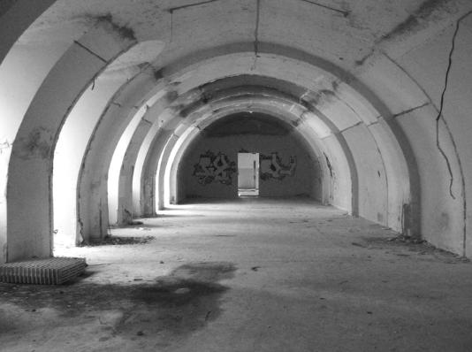
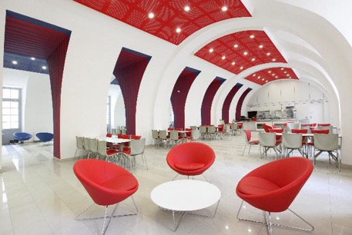
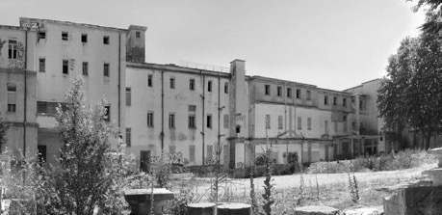
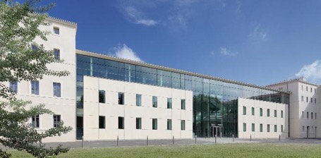
Centres hospitaliers
Réhabilitation
Données techniques :
Montpellier
Durée des travaux :
36 mois
Surface :
15 000 m²
Coût des travaux :
1 280 € HT / m2 SHON
Détails de l’opération :
création d’une université ;
implantation des musées des sciences de l’homme et de l’archéologie.
« Respecter le ‘‘déjà-là’’ , fut-il un simple immeuble des années 60 construit trop rapidement. »
Source : http://patrimoine.blog.pelerin.info
Diagnostic à différentes échelles
Benchmarking
Projets

Slide 40
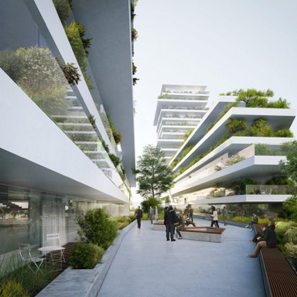
Autres projets…
Une maison du citoyen comprenant : un centre social, une vingtaine de salles pour les associations et une école supérieure des arts visuels
Carpentras
Blanc Riez
Montlauzun
Pélussin
Lille
Etablissements scolaires
Centre d'insertion intercommunal
De l'ancienne école à la nouvelle salle des fêtes.
Accueil d’associations, de logements
Habitat et renouvellement urbain : logements, Hôtel, Commerces et activités
LILLE Tour Mme de Staël
Source : www.abosy.com
Diagnostic à différentes échelles
Benchmarking
Projets

Slide 41
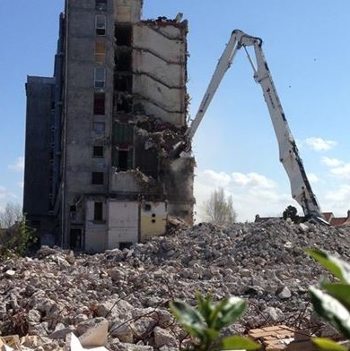
Autres projets…
Centres hospitaliers
Renouvellement urbain durable à vocation d‘habitat et de nouveaux espaces publiques
Calais
Bourg-Saint-Maurice
Le Quesnoy
Réalisation de locaux publics et création de logements pour personnes âgées
Requalification de l'hôpital en E.H.P.A.D.
Démolition de l’hôpital Nation à Calais
Source : www.eurovia.fr
Diagnostic à différentes échelles
Benchmarking
Projets

Slide 42
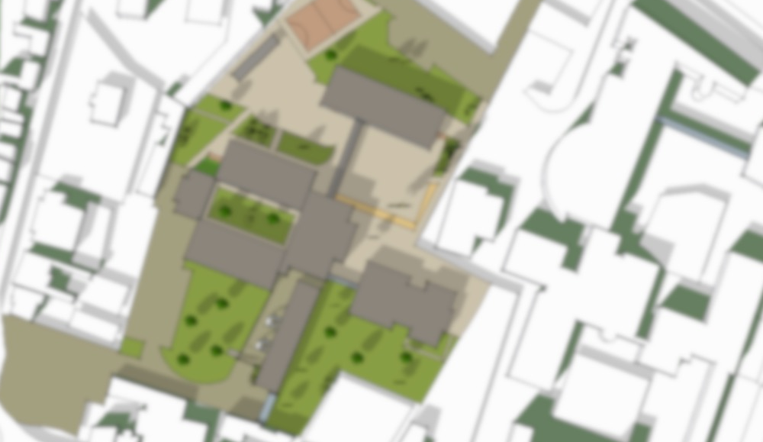
Projets

Slide 43
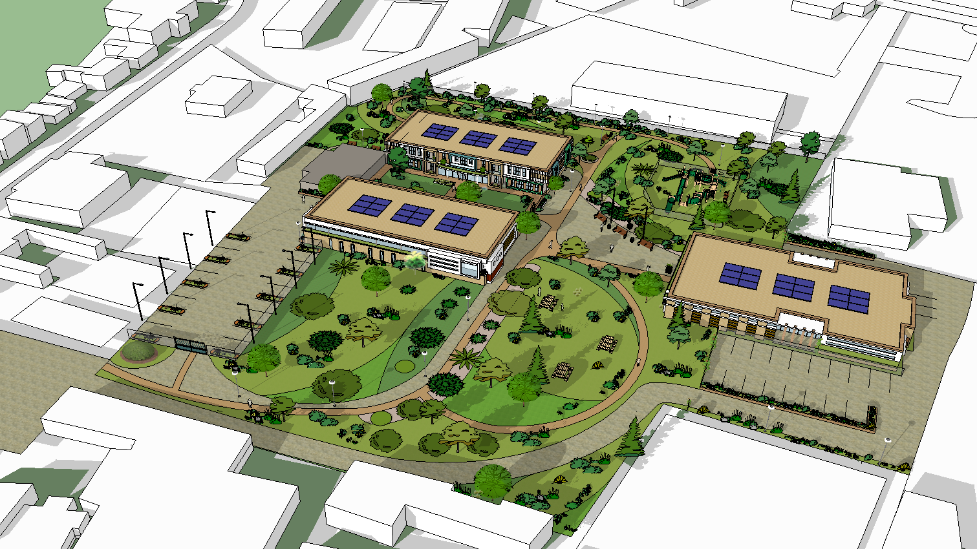

Le collège
1ère proposition
Réalisation personnelle
Diagnostic à différentes échelles
Benchmarking
Projets
Notes:
Valentin Litalien

Slide 44

Logements
Réalisation personnelle
Notes:
Valentin

Slide 45
Le collège
1ère proposition
Réalisation personnelle
Diagnostic à différentes échelles
Benchmarking
Projets
Notes:
Valentin

Slide 46

Incubateur et pépinière d’entreprises
Réalisation personnelle
Notes:
Valentin

Slide 47
Le collège
1ère proposition
Réalisation personnelle
Diagnostic à différentes échelles
Benchmarking
Projets
Notes:
Valentin

Slide 48

Salle polyvalente
Réalisation personnelle
Notes:
Valentin

Slide 49
Le collège
1ère proposition
Réalisation personnelle
Diagnostic à différentes échelles
Benchmarking
Projets
Notes:
Valentin

Slide 50

Espace public
Réalisation personnelle
Notes:
Valentin

Slide 51
Le collège
Les avantages et les inconvénients de la 1ère proposition
Avantages | Inconvénients
Extension de la cité scolaire | Enclavement : traversée impossible
Réutilisation des bâtiments | Stationnement
Meilleure lisibilité de l’espace | Coût ?
Réponses aux besoins de la ville
Espace vivant
Diagnostic à différentes échelles
Benchmarking
Projets
Notes:
Valentin

Slide 52

Le collège
2ème proposition
Réalisation personnelle
Diagnostic à différentes échelles
Benchmarking
Projets
Notes:
Flavie

Slide 53


Le collège
Possibilité d’une trame verte
Carte SIG Agglo et réalisation personnelle

Slide 54

Le collège
2ème proposition
Réalisation personnelle
Diagnostic à différentes échelles
Benchmarking
Projets
Notes:
Flavie

Slide 55


Le collège
2ème proposition
Exemple logements
≈30m²
≈30m²
25m²
25m²
≈30m²
≈30m²
≈30m²
≈30m²
≈30m²
37m²
≈30m²
≈30m²
≈37m²
25m²
25m²
Source collège et réalisation personnelle
Diagnostic à différentes échelles
Benchmarking
Projets
19
Notes:
Flavie

Slide 56
Le collège
Les avantages et les inconvénients de la 2ème proposition
Avantages | Inconvénients
Réutilisation des bâtiments | Stationnement
Meilleure lisibilité de l’espace | Grand parc
Réponses aux besoins de la ville | Coût ?
Espace vivant
Enclavement : traversée du site
Diagnostic à différentes échelles
Benchmarking
Projets
Notes:
flavie

Slide 57

Le collège
Solutions éventuelles
Réalisation personnelle
Diagnostic à différentes échelles
Benchmarking
Projets
Notes:
Flavie

Slide 58

Le collège
Solutions éventuelles
Réalisation personnelle
Diagnostic à différentes échelles
Benchmarking
Projets
Notes:
Flavie

Slide 59
L’hôpital
Proposition
Réalisation personnelle
Diagnostic à différentes échelles
Benchmarking
Projets
26
Notes:
Alex

Slide 60







L’hôpital
Proposition
Logements séniors
EHPAD
Logements
Services communs
Réalisation personnelle
Diagnostic à différentes échelles
Benchmarking
Projets
Notes:
Alex

Slide 61


Exemple chambres EHPAD
L’hôpital
Proposition
Réalisation personnelle
Source : CHNDS
Diagnostic à différentes échelles
Benchmarking
Projets

Slide 62
L’hôpital
Les avantages et les inconvénients de la proposition
Avantages | Inconvénients
Grande capacité d’accueil | Coût
Éventail d’offres pour personnes âgées | Nécessité de l’EHPAD
Vue dégagée | Aménagement intérieur difficile
Stationnement
Diagnostic à différentes échelles
Benchmarking
Projets
Notes:
Alex

Slide 63
Conclusion…

Slide 64
Merci de votre attention
Bressuire,
Deux-Sèvres
Romain Lecourieux
Valentin Litalien
Alex Papelian
Flavie Picard
Tuteurs : Mathieu Legay
Christophe Béalu
Nathalie Brevet

